Slide 1


Slide 2
^{Kutatástámogatási} ^{szolgáltatások,} ^{lehetőségek} ^{a BTK-n} ^{2025.10.15.} ^{https://btk.ppke.hu/konyvtar}
^{Moldován István} ^{könyvtárvezető}

Slide 3
Miről is lesz szó?
Hol keressünk szakirodalmat?
Nyomtatottat
Online, digitálisat
Hol publikáljunk?
Folyóiratok keresése
Open Access publikálás – EISZ támogatás
Saját online kiadványok, OJS, OMP
Diamond kiadványok
Norvég folyóiratlista
Publikációk, közlemények nyilvántartása az MTMT-ben
Publikációk megőrzése, archiválás
Repozitóriumok, PETER, TUDOKK
Kutatási adatok archiválása

Slide 4
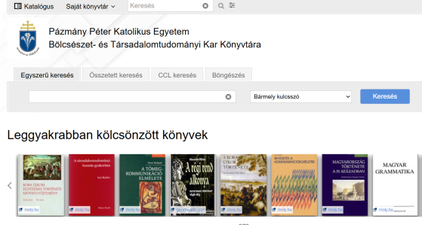
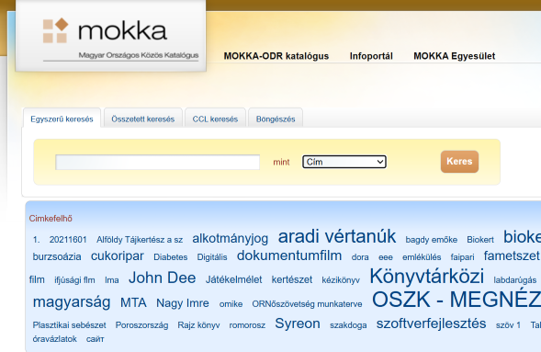
1. Hol keressünk szakirodalmat?
A könyvtárban, a katalógusban;
15.000 válogatott kötet a Mikszáth-ban
50.000 kötet Esztergomban
Nyilvános könyvtári katalógus
https://catalogus.btk.ppke.hu/
kolcsonzes@btk.ppke.hu
A katalógus már az elektronikus források (URL forrás mező) elérését is tartalmazza!
Más könyvtárban;
MOKKA Országos Közös Katalógus
https://mokka.hu/
Könyvtárközi kölcsönzés; 3-4 nap
Hazai
Nemzetközi is!

Slide 5














1. Hol keressünk szakirodalmat?
Előfizetett adatbázisokban;
Több mint 30 hazai és külföldi adatbázis, az EISZ támogatásával
Több ezer könyv és több százezer folyóiratcikk
https://ppke.hu/adatbazisok
Távolról Schibboleth hozzáféréssel
Hazai források
Akadémia Kiadó
AKJournals
Könyvek; MERSZ
Arcanum Újságok
SZAKTÁRS; 10 hazai kiadói adatbázisa digitális könyvekkel (Gondolat Kiadó meglévő könyvei már a katalógusban is össze vannak linkelve.)

Slide 6


1. Hol keressünk szakirodalmat?
Ha nincs meg saját előfizetett adatbázisban, keressük a COMPASS-ban https://compass.mtak.hu/
Könyvtárközi kölcsönzéssel el tudjuk kérni a digitális másolatot más hazai előfizető intézménytől.
Nyilvános adatbázisokban, pl.
MATARKA - https://www.matarka.hu/ 2,5 millió feldolgozott folyóiratcikk
EPA - https://epa.oszk.hu/ 5435 hazai folyóirat teljes szövege
MTDA - https://mtda.hu/ olyan, magánkezdeményezés alapján működő projekt, amelynek célja a magyarországi társadalomtudományi és történeti szociológia irodalom klasszikusainak, valamint az adott, hozzávetőleg 1949-ig terjedő időszak szellemi irányzatainak feltárása.
Ajánlott külső források a könyvtári oldalon

Slide 7
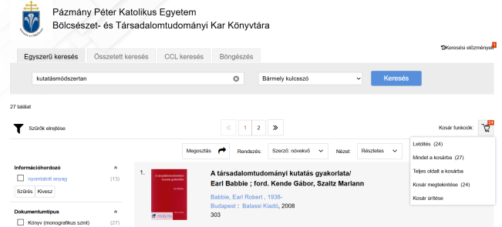


1. Hol keressünk szakirodalmat?
A talált szakirodalom kezelése, mentése
Találatok mentése bibliográfia, felhasznált irodalom céljára egy forrásból
Katalógusokban, adatbázisokban
Pl. BTK katalógus; kijelölés –> kosár -> letöltés
Hivatkozáskezelők; Bibliográfiai adatok, esetleg teljes szövegek mentése különböző forrásokból, pl.
Mendeley
Zotero (2025. júniustól mobilra is!) A katalógusunk is Zotero kompatibilis!
Bővebben: https://szerzoknek.ek.szte.hu/hivatkozaskezelok/

Slide 8



2. Hol publikáljunk?
Megfelelő folyóirat keresése; A cikkünk megfelelő olvasókhoz való eljutása érdekében a témájának megfelelő, kellően olvasott folyóiratot szükséges kiválasztani.
A folyóirat kereséshez szükség van: – a kézirat címére, – absztraktjára, – kulcsszavaira,
Kiadóspecifikus folyóirat keresők, pl.:
Elsevier Journal Finder
Springer Journal Finder
Taylor & Francis Journal Suggester
Wiley Journal Finder
Folyóirat értékelő rendszerek
Scimago Journal Ranking (SJR), pl. Filozófia Szl.
MTMT, pl. Magyar Filozófiai Szemle
Lektorált folyóiratok!

Slide 9
2. Hol publikáljunk?
Predátor folyóiratok!
Az úgynevezett predátor folyóiratok (magyarul parazita folyóiratok), látszólag komoly tudományos folyóiratnak tüntetik fel magukat, de tudományos minőséget nem biztosítanak. A meghívott szerzők cikkeit nem válogatják meg, nem végeztetnek szakmai bírálatot. Minden esetben a közlési díjak beszedését tartják szem előtt, aki kifizeti az APC-t, annak a cikke megjelenik.
MTMT: Útmutató az MTMT összefoglaló és szakterületi táblázatokhoz
„2024. január 1-től az MTMT összefoglaló táblázatban a "Kifogásolható gyakorlatot folytatófolyóiratok"-ban 2024-ben megjelent cikkek nem számolhatók el tudományos cikként, ezek a"További közlemények" sorba kerülnek.”
Kifogásolható gyakorlatot folytató folyóiratok listája, az ún. Norvég lista 2025

Slide 10
2. Hol, hogyan publikáljunk?
Publikációs modellek
Előfizetéses;
Azokat a folyóiratokat nevezzük előfizetéses folyóiratnak (subscription journals), amelyek mind nyomtatásban, mind online csak előfizetői díj megfizetése mellett olvashatók.
Gold (arany) open access;
A tudományos közlemény publikálása közvetlenül nyílt hozzáférésű módon, a folyóirat-kiadó által. A cikk a közzétételtől számítva azonnal hozzáférhető a folyóirat weboldalán. Az ilyen folyóiratokban jellemzően közlési díjat (APC = Article Processing Charge) kell fizetnie a szerzőknek.
Hibrid;
Előfizetéses folyóiratok, amelyek választható opcióként kínálják a szerzők számára a közleményük nyílt hozzáférésűként történő megjelentetését.
Green (zöld) open access;
Az open access zöld útjának alkalmazásával a cikk egy verzióját feltöltjük egy hosszútávú megőrzést szolgáló platformra, más néven elhelyezzük egy repozitóriumban. Erre akkor is lehetőségünk van, ha egy hagyományos, előfizetéses modell alapján működő folyóiratban jelent meg a közlemény. Ilyenkor általában adott idő után, az embargo lejártával tehető nyilvánossá a cikk.
Diamond (gyémánt) open access;
A platina út esetén a kutató olyan open access folyóiratokban publikál, melyek nem számítanak fel cikkeljárási díjat, ugyanakkor biztosítják,hogy a cikkek bárki számára ingyenesen elérhetőek legyenek. Ezen folyóiratok egy része nonprofit tudományos társasági / kutatóintézeti / vagy egyetemi kiadvány.
Bővebben: ELTE fogalomtár, Open Science Publikációs modellek

Slide 11

2. Hol, hogyan publikáljunk?
Open Access publikálás lehetőségei
APC (Article Processing Charge) fizetése kari keretből
APC fizetése EISZ támogatással
A folyóirat megjelenésénél az APC-n kívül más költséget is felszámíthat a kiadó! Egyéb publikációs díjakra, mint oldaldíjak, színes nyomtatás díja, benyújtási díj, vagy más közzétételi illetve szerkesztési díjak, nem terjed ki az APC térítés megállapodása!
OJS (Open Journal System) folyóiratban való publikálás
EISZ Open Access megállapodások kiadókkal Az egyetem által előfizetett kiadók esetén az APC-t korlátozottan téríti az EISZ, a szabad kvóták erejéig!

Slide 12
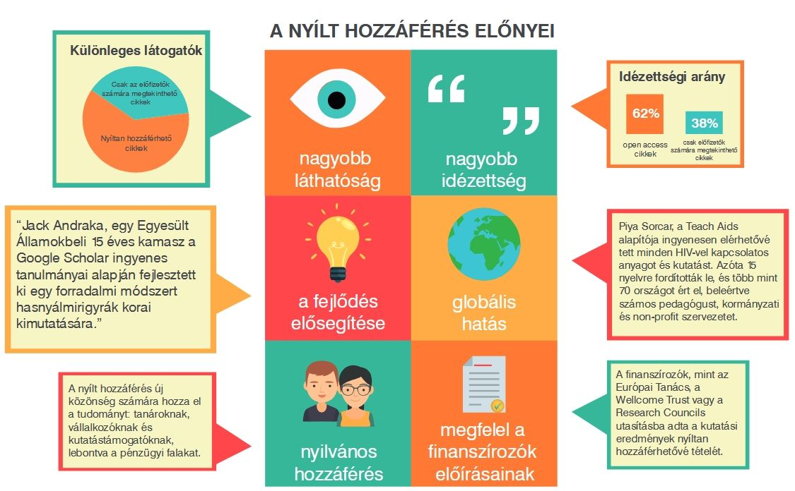
2. Hol, hogyan publikáljunk?
Miért publikáljunk Open Access?
Nagyobb láthatóság
Nagyobb idézettség
Nyilvános hozzáférés
Forrás: https://lib.uni-obuda.hu/sites/lib.uni-obuda.hu/files/OA_elonyok_2.jpg

Slide 13




2. Hol, hogyan publikáljunk?
OJS (Open Journal System) folyóiratban való publikálás
Pázmány OJS folyóiratok - https://ojs.ppke.hu/ - pl. Axis, Verbum, Humán Innovációs Szemle, Mester és Tanítvány
Pázmány Open Access Kiadványok - https://omp.ppke.hu/
Creative Commons; https://creativecommons.org/
A Creative Commons (CC) licencek nyilvános licencek. Azt jelzik, hogy mások mit tehetnek a művel. Többféle licence többféle felhasználási szintet tesz lehetővé. A licence-knek meg kell jelenniük a műben (PDF-ben), pontos azonosítással, linkkel.
Lásd: Lawrence Lessig : Szabad kultúra : A kreativitás természete és jövője ; Budapest : Kiskapu, 2005 https://mek.oszk.hu/03200/03207/

Slide 14
2. Hol, hogyan publikáljunk?
Szerzők azonosítása, szerzői profilok! A szerzők publikációinak kizárólagos azonosításához szükség van egyértelmű szerzői azonosítókra, az azonos nevű szerzők, vagy az adott szerzők névváltozatai miatt. A szerzői azonosítók a nemzetközi adatbázisokban lévő szerzők egyértelmű azonosítását is segítik.
MTMT; regisztrált szerzőknek szerzői profilja, azonosítója van, amelyek nyilvánosan kereshetőek
ORCID; egy nemzetközileg általánosan elfogadott és használt, egyedi szerzői azonosító. Az MTMT-ben összekapcsolható az ORCID az MTMT azonosítóval.
Scopus profil; a Scopus automatikusan építi fel az indexelt publikációkból a szerzők profiljait. Ennek egyértelmű azonosítását is segíti az ORCID. Bővebben lásd
WoS profil; a WoS is automatikusan épít szerzői profilokat. Ezek pontosítása érdekében ezek is összekapcsolhatóak az ORCID rekordokkal.
Plágium (szövegegyezőség) keresés
2025. második felétől a Pázmányon lehetőség van Turnitin-nel szövegegyezőség ellenőrzésre (amennyiben a szerkesztőségek is igénylik). Igény esetén keressék a Könyvtárat.

Slide 15

3. Hogyan tartsam nyilván a publikációmat?
„A Magyar Tudományos Művek Tára (MTMT) a hazai tudományos közleményeket és idézéseiket nyilvántartó bibliográfiai adatbázis.”
https://mtmt.hu/bemutatkozas
Az MTA Könyvtár működteti az adatbázist.
Az MTMT 2009. július 1-én indult el.
Regisztráció – személyi profil készítése – MTMT azonosító
A saját nevet kell megadni, Családi-, Utónév!
Névváltozatok
KINEK KELL RÖGZÍTENIE?
A 3/2012. sz. Dékáni Utasítás „A publikációs adatok kezeléséről” "minden oktató köteles a megjelent publikációjának az MTMT kezelési szabályai szerint megkövetelt adatait saját maga rögzíteni az MTMT rendszeren.„
MTMT admin rendszer - intézményi adminisztrátorok - ellenőrzés, javítás, segítségnyújtás

Slide 16
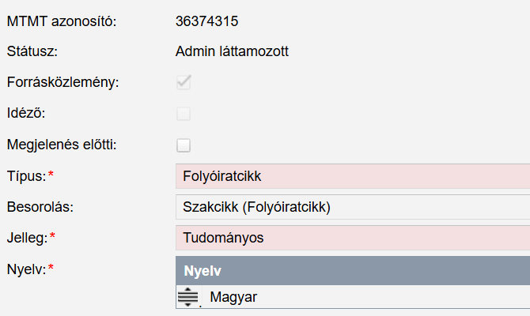
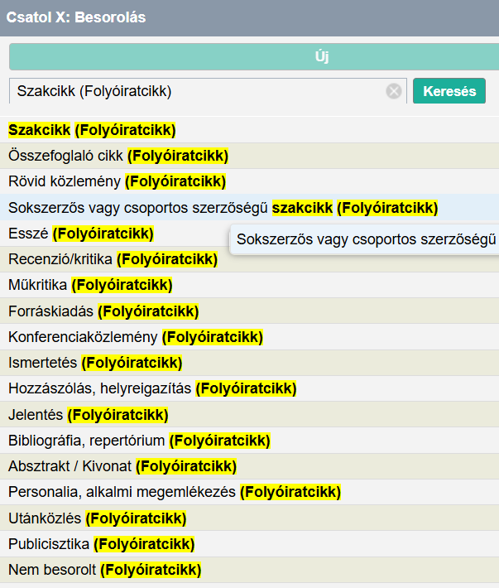
3. Hogyan tartsam nyilván a publikációmat?
MIT KELL RÖGZÍTENI?
„Teljes tudományos közlemény”
Könyv; pl. szakkönyv, monografikus-, összefoglaló művek, gyűjteményes kötetek
Könyvrészlet; könyv fejezete, könyvben megjelent tanulmány,
Folyóiratcikk; szakfolyóiratokban megjelent, címmel, szerzővel ellátott cikk.
Típus, jelleg, besorolás
Típus; pl. könyv, folyóiratcikk, könyvrészlet, disszertáció, egyéb konferenciaközlemény,
Besorolás; pl. szakkönyv, tanulmánykötet, szakcikk, összefoglaló cikk,
Jelleg; pl. tudományos, ismeretterjesztő, közérdekű, oktatási.

Slide 17
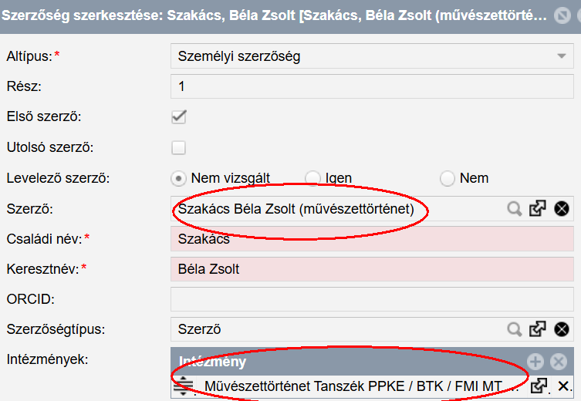
3. Hogyan tartsam nyilván a publikációmat?
Szerzői név hozzárendelése
Név keresése – az MTMT profil összekapcsolása (ha elmarad, nem látszik a publikációs listában!
Közlemény intézményhez rendelése
Intézményi hozzárendelés – affiliáció – 2025. júniusa óta csak MTMT admin végezheti!
„Az MTMT-ben egy intézményi adminisztrátor csak azokat a közleményeket rendelheti intézményéhez, amelyik közleményen szerepel intézménye affiliációja”! – MTMT rendelkezés
„Teljes szöveg” link – ha lehetséges!

Slide 18
4. Publikációk megőrzése, archiválása
A publikációk, kiadványok hosszú távú megőrzése; Cél: holnap is olvasható, idézhető, felhasználható legyen!
Nyomtatott kiadványok
Könyvtári megőrzés – amennyiben eljutnak a könyvtárba!
BTK könyvtár – saját kiadvány
OSZK – kötelespéldány – nyomdák
Digitális kiadványok!
Nemzetközi folyóiratok – kereskedelmi vállalkozások! – kiadók, (pl. Elsevier)
Hazai folyóiratok – közgyűjteményi archiválás, üzleti digitalizálás
Elektronikus Periodika Adatbázis (EPA) – https://epa.oszk.hu
REAL-J MTA Könyvtár folyóirat repozitóriuma - https://real-j.mtak.hu/
OSZK online hozzáférésű elektronikus dokumentumok megőrzése

Slide 19
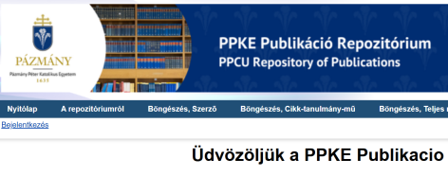
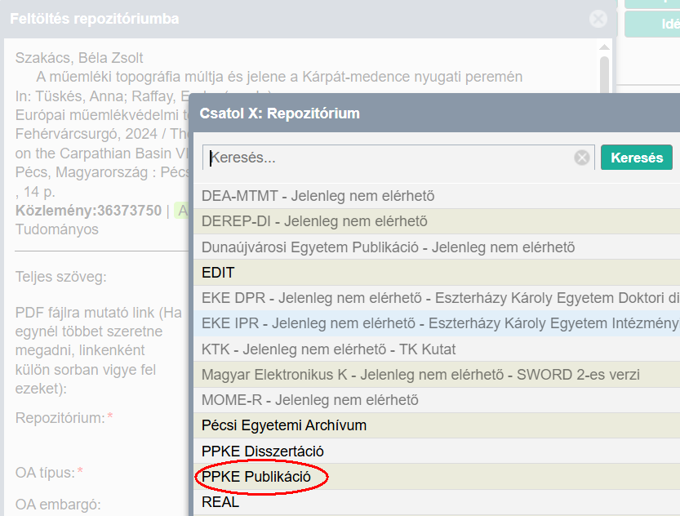
4. Publikációk megőrzése, archiválása
Zöld (green) út
Intézményi repozitóriumok,
PETER - https://peter.ppke.hu/
PPKE Publikáció repozitórium
TUDOKK - https://tudokk.mtak.hu/
Kutatási adatok archiválása
Az adatrepozitóriumok a kutatási adatok hosszú távú megőrzésére, kereshetővé tételére és szolgáltatására alkalmas adatbázisok.
HUN-REN Adatrepozitórium https://researchdata.hu/
Bővebben: https://szerzoknek.ek.szte.hu/kutatasi-adatrepozitoriumok/

Slide 20
Köszönöm a figyelmet! Várom a további kérdéseket konyvtar@btk.ppke.hu https://btk.ppke.hu/konyvtar

